Slide 1
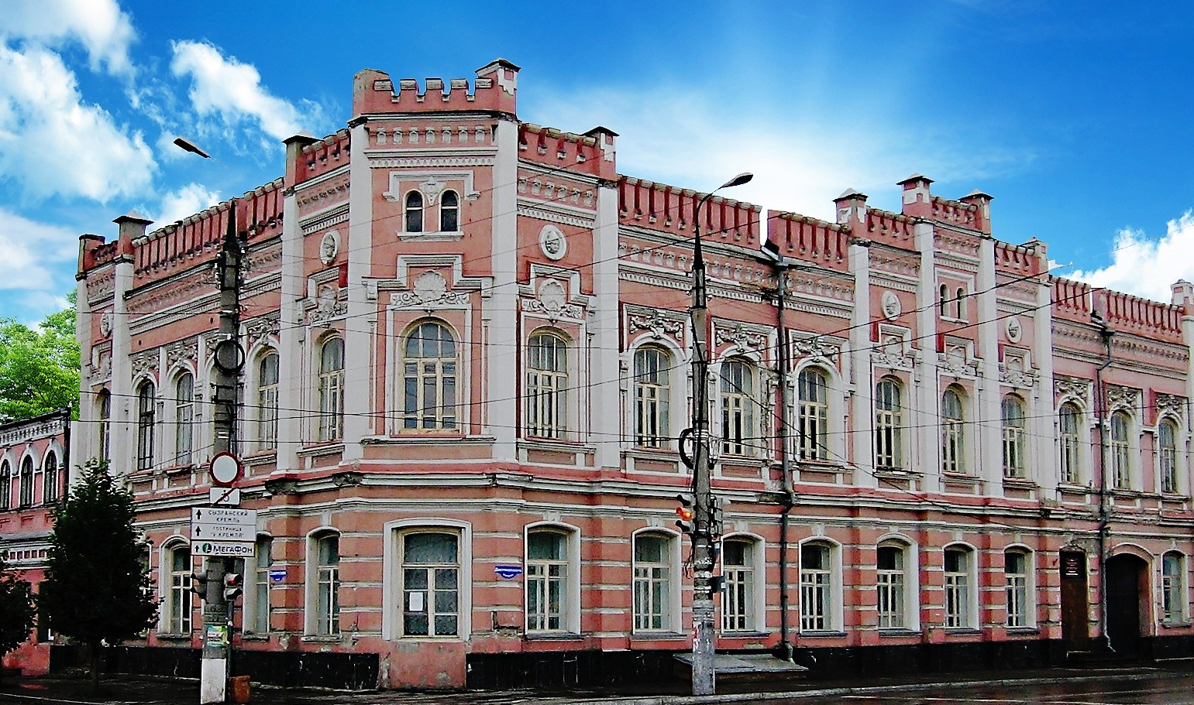
РИП «Разработка и апробация организационных механизмов наставничества через систему профессионального волонтерства в форме «студент-студент»
Руководитель Проекта: Касымова Лола Казимовна, директор государственного бюджетного профессионального образовательного учреждения Самарской области «Сызранский медико-гуманитарный колледж»
государственное бюджетное профессиональное образовательное учреждение Самарской области «Сызранский медико-гуманитарный колледж»»
Задачи работы РИП на 2024-2025 учебный год
20 октября 2024 г.

Slide 2
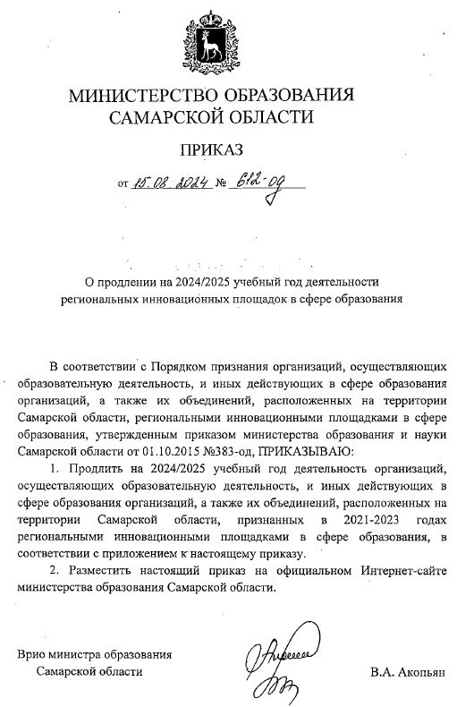
РИП «Разработка и апробация организационных механизмов наставничества через систему профессионального волонтерства в форме «студент-студент»

Slide 3
РИП «Разработка и апробация организационных механизмов наставничества через систему профессионального волонтерства в форме «студент-студент»
Разработать и апробировать организационный механизм наставничества через систему профессионального волонтерства в форме «студент-студент» для формирования ценностей здорового образа жизни обучающихся профессиональных образовательных организаций г.о. Сызрань, г.о. Октябрьск.
ЦЕЛЬ
ПРОЕКТА
Примечание:
под профессиональным волонтерством понимается деятельность, направленная на получение опыта работы по избранной специальности (источник https://human.snauka.ru/2015/01/9189).

Slide 4
РИП «Разработка и апробация организационных механизмов наставничества через систему профессионального волонтерства в форме «студент-студент»
1. Разработать, апробировать механизм планирования наставнической деятельности по формированию ценностей здорового образа жизни обучающихся профессиональных образовательных организаций г.о. Сызрань, г.о. Октябрьск.
2. Апробировать периодические диагностические исследования по оценке уровня здоровья с помощи методики академика Г.Л. Апанасенко и анкетирования по определению факторов здоровья у обучающихся.
Задачи проекта
3. Разработать, апробировать комплексную программу информационно-обучающих мероприятий «Школа здоровья» с учетом результатов диагностических исследований с закреплением наставников из числа студентов-медиков.
4. Проанализировать по итогам апробации результативность формирования готовности к здоровому образу жизни у обучающихся с использованием критериально-оценочного аппарата и динамического наблюдения.
5. Разработать, апробировать механизм административного контроля системы наставничества в форме «студент-студент».

Slide 5
Инструкция по работе в РИП на 2024-2025 уч. год
1. В рамках РИП будет поэтапное увеличение количества наставников и наставляемых.
Студенты-наставляемые, которые перешли на 4 курс остаются и будут далее участвовать в мероприятиях (ГК-200 чел., СПК-200 чел, СМГК-100 чел.(гр. 4231, 4232, 4233, 4234), Октябр. техникум -50 чел.)
Студенты-наставляемые, которые перешли на 3 курс тоже остаются и будут далее участвовать в мероприятиях (ГК-200 чел., СПК-200 чел, СМГК-100 чел.(гр. 3231, 3232, 3233, 3121), Октябр. техникум -50 чел.)
Студенты-наставляемые, которые перешли на 2 курс тоже остаются и будут далее участвовать в мероприятиях (ГК-250 чел., СПК-250 чел, СМГК-150 чел. (гр. 2231, 2232, 2233, 2234, 261, 241), Октябр. техникум -50 чел.)
Студентов-наставляемых первокурсников определяете самостоятельно (ГК-250 чел., СПК-250 чел, СМГК-150 чел. (гр. 171, 172, 173, 174, 181, 161), Октябр. техникум -50 чел.)
Увеличивать наставников СМГК (было 400) до 600 чел.

Slide 6
Инструкция по работе в РИП на 2024-2025 уч. год
2. Внести студентов 1 курса, участвующие в РИП, в электронную форму по персонализированному учету наставляемых из числа обучающихся в таблицу.
У студентов 2, 3, 4 курсов необходимо изменить номер группы, указать специальность.
Если было движение студентов, то внести коррективы в формы.
Электронная форма по РИП:
https://disk.yandex.ru/i/oPp5MvEGkZXG6w
3. Каждый студент-участник 1 курса должен пройти анкетирование по определению факторов здоровья. Ссылка будет направлена позднее.
Срок реализации: до 15.10.2024 г.
https://forms.yandex.ru/cloud/65112da82530c2180647d48e/

Slide 7
Инструкция по работе в РИП на 2024-2025 уч. год
4. На основании результатов диагностических исследований будет разработана сотрудниками ГБПОУ «СМГК» программа информационно-обучающих мероприятий «Школа здоровья», согласно которой волонтеры-медики будут организовывать мероприятия.
Срок реализации: ноябрь 2024 г. - апрель 2025г.
1 курс- Школа здоровья по формированию здорового образа жизни, дистанционные мероприятия.
2 курс - Школа по основам медицины и оказанию первой медицинской помощи, дистанционные мероприятия.
3 курс - Школа по подержанию психологического здоровья обучающихся, дистанционные мероприятия.
4 курс - Школа по поддержанию двигательной активности.
5. Анализ по итогам апробации результативности формирования готовности к здоровому образу жизни у обучающихся будет проводиться с использованием метода анкетирования, ссылка на анкету тоже будет подготовлена и Вам направлена для прохождения студентами-участниками. Срок реализации: май 2025 г. Опрос всех 1,2, 3, 4 курсы.
6. Описание механизма административного контроля текущих и промежуточных результатов системы наставничества в форме «студент-студент» будет проведено сотрудниками ГБПОУ «СМГК» с учетом ваших предложений по результатам опроса ответственных от ПОО.

Slide 8
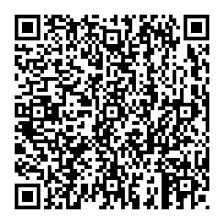
ССЫЛКА в виде QR-кода на страницу сайта ГБПОУ «СМГК», где можно посмотреть материалы о работе РИП
СПАСИБО
ЗА ВНИМАНИЕ

